Slide 1
SDHCAL
SDHCAL en quelques mots
Activités d’analyse en 2014
Préparation du test/faisceau du 2014
Activité R&D en 2014
futures et conclusion

Slide 2
SDHCAL
Semi-Digital Hadronic CALorimeter
C’est une des deux options retenues pour le calorimètre hadronique pour ILD
Il s’agit d’un calorimètre hadronique ultra-granulaire à échantillonnage utilisant des GRPC comme milieu actif et de l’acier comme absorbeur.
Un prototype technologique similaire à celui proposé pour le HCAL de ILD a été conçu et réalisé en 2011-2012.
Plusieurs campagnes de test/faisceau ont eu lieu au CERN (PS et SPS) et d’autres auront lieu cette année et les années à venir.
Collaboration actuelle : IPNL, OMEGA, LPC, CIEMAT, Gent, UCL, NCEPU, Tsinghua, Tunis.
Dans le passé une collaboration forte avec (LLR, LAPP)

Slide 3
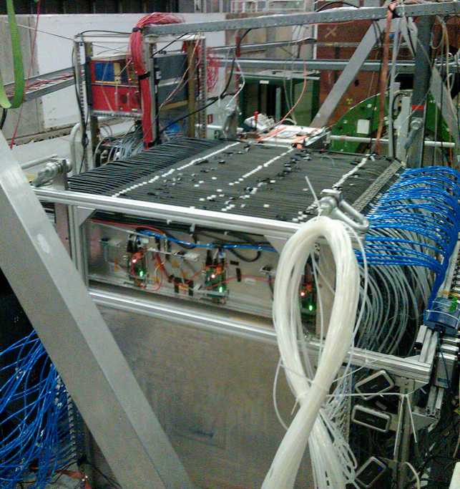
Activités en 2014
Activités analyse
Reconstruction de l’énergie des gerbes
hadroniques
Développement du digitiseur pour
la simulation
Développement des outils PFA
Activités Hardware
Détecteur de grande taille
Electronique de lecture
Acquisition
Préparation pour le test/faisceau du mois de décembre.
50 unités de base :
GRPC+électronique+absorbeur

Slide 4
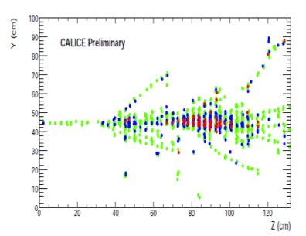
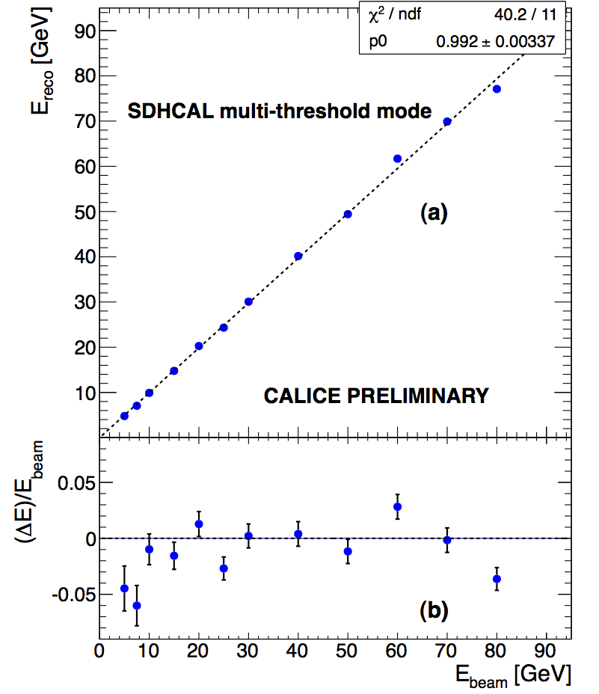
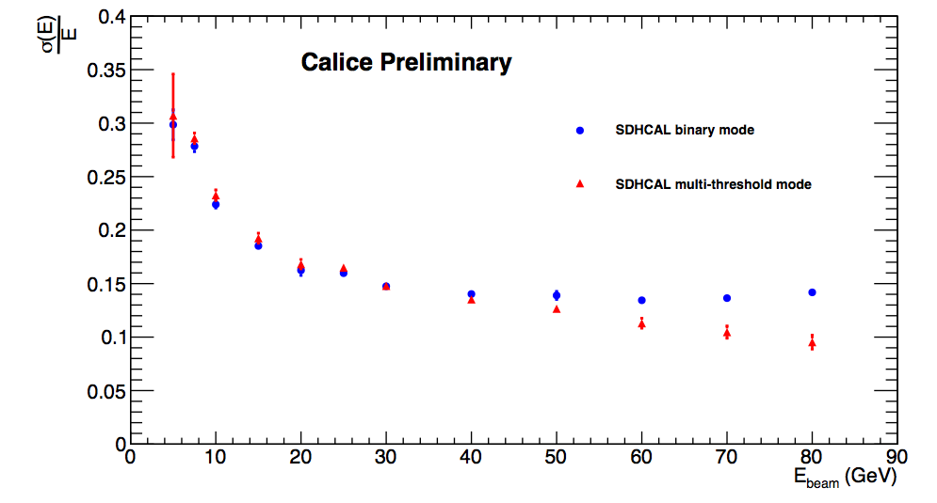
Reconstruction de l’énergie des gerbes hadroniques
Objectif: A partir des informations simples: Nombre de cellules touchées et le seuil déclenché (1(vert), 2 (bleu) ou 3(rouge)) on construit l’énergie du hadron.
E_{rec =} α (N_{tot}) N₁ + β(N_{tot}) N₂ + γ(N_{tot}) N₃
N₁,N₂ and N₃ : Nombres de cellules touchées
associés aux trois seuils.
α, β, γ (N_{tot}) :Fonctions quadratiques du nombre
total de cellules touchées
α = α₀ + α₁ N_{tot} +α₂ N²_{tot}
Calice note CAN-037

Slide 5
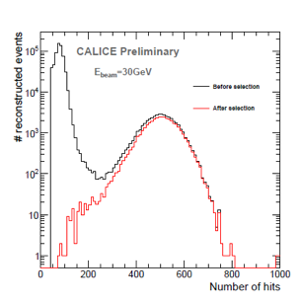
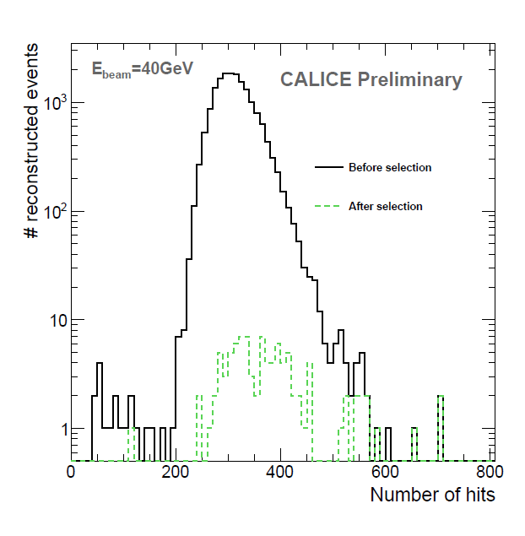
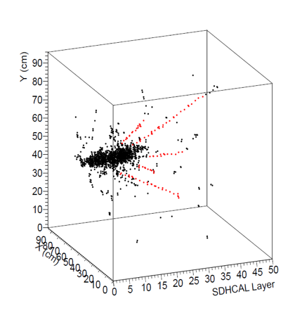
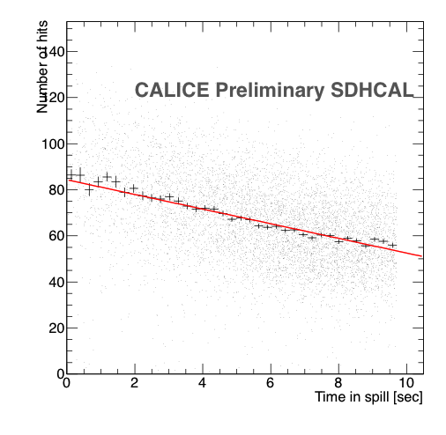
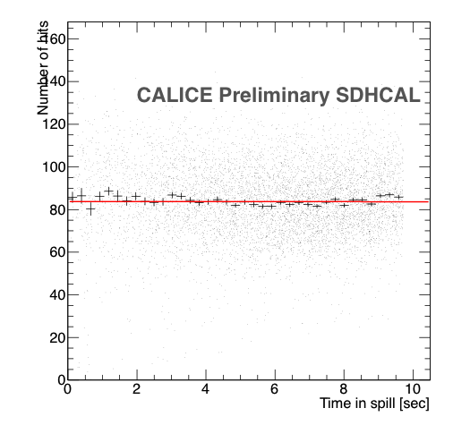
Amélioration à la reconstruction
→ Purification les données en éliminant la contamination par les électrons.
→ Utilisation la méthode de HT pour extraire les segments de traces → donner un poids constant aux cellules associées :
E_{rec =} α (N_{tot}) N’₁ + β(N_{tot}) N’₂ + γ(N_{tot}) N’₃
+ c N_{HT}
→ Correction de la dépendance en temps de N_{i} pour les runs à grand taux d’événements
Note-047-Addendum-1
Calice note 047
Note-047-Addendum-2

Slide 6
Résultat: amélioration jusque 20% sur la résolution en énergie

Slide 7
Stabilité des résultats entre deux campagnes dans des conditions différentes

Slide 8
Preliminary
Remarques:
Ces résultats ont été obtenus sans aucune correction excepté la correction du temps et donc il y a encore une place pour améliorer;
Nous avons commencé à développer des méthodes utilisant les NN pour mieux exploiter la topologie dans la mesure de l’énergie. Des simulations préliminaires confirment la possible amélioration.

Slide 9
Simulation & Digistieur
→ C’est un travail essentiel pour les futures optimisations et pour l’étude de comparaison entre les différents modèles de gerbe hadronique d’une part et les données d’autre part;
Le digitiseur doit tenir compte du processus physique (avalanche dans les GRPC) mais également des résultats obtenus avec les muons et les électrons avant de l’utiliser pour les gerbes hadroniques;
L’efficacité du détecteur doit être proprement simulée
Charge distribution
Muons
Electrons

Slide 10
Comparaison avec les données « hadroniques »……
Déviation des nombres de hits aux grandes énergies:
Problèmes avec les modèles ou le digitiseur?

Slide 11
Comparaison avec les données « hadroniques »……
Bon accord de la simulation avec les données en nombre clusters…
Hypothèse : Multiplicité à grands angles mal simulée car l’angle des traces chargées n’a pas été pris en compte.

Slide 12
Développement et optimisation des algorithmes de PFA
Objectif à long terme : Développer des algorithmes PFA pour ILD.
Objectif à court terme: Montrer que la granularité du SDHCAL permet une meilleure séparation des gerbes hadroniques voisins:
Développer un algorithme basé sur ARBOR
Comparer avec celui de PANDORA
Comparer les performances de SDHCAL avec AHCAL

Slide 13
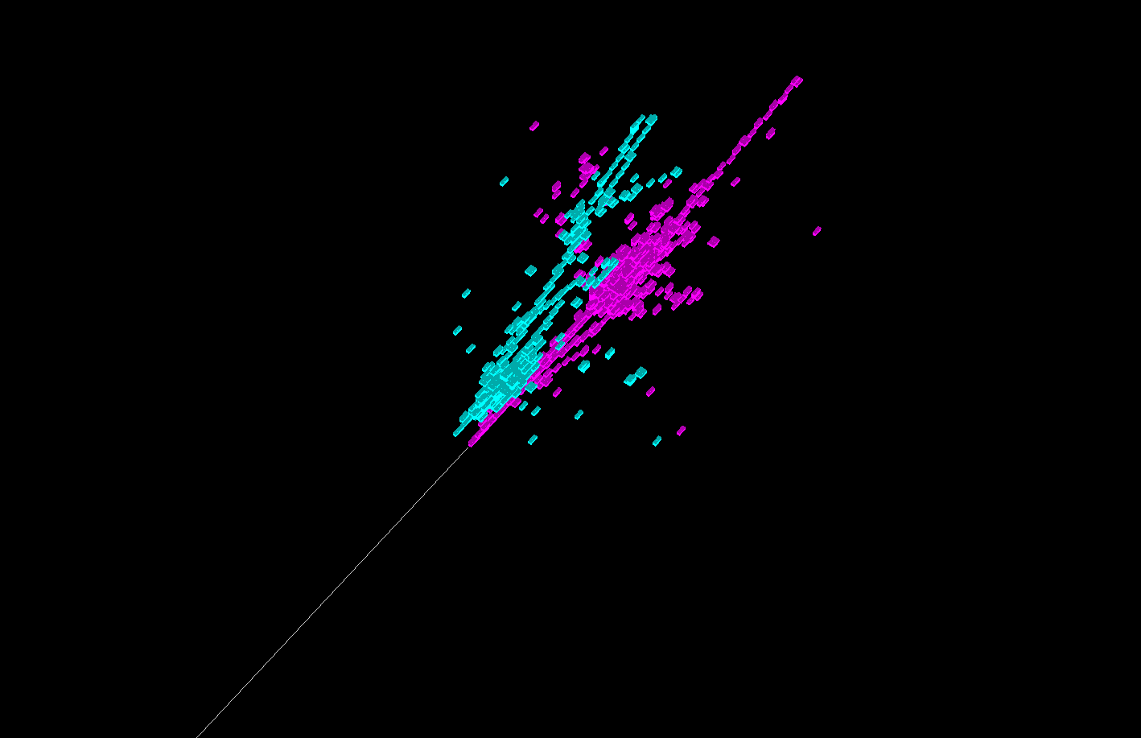
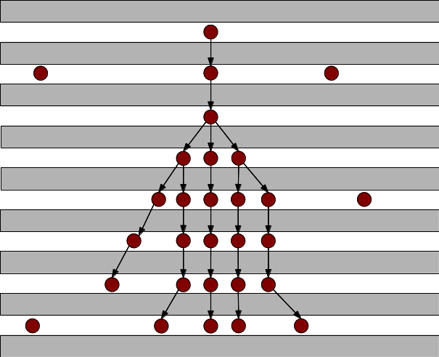
ARBOR: construire une arborescence en associant des connecteurs sur des critères toplogiques

Slide 14
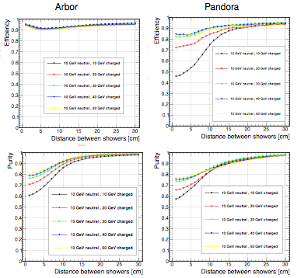
Comparaison entre ARBOR et PANDORA pour la séparation de deux gerbes hadroniques l’une est produite par une particule neutre et l’autre par une particule chargée.
Efficacité d’une gerbe =
N_bon/N_bon-original
Pureté d’une gerbe=
N_bon/N_trouvé
ARBOR semble plus performant
Pourtant Pandora utilise l’information sur l’énergie de la particule chargée. Pas encore dans ARBOR
Objectif à court terme:
Optimisation d’ARBOR avant d’estimer l’énergie et comparer avec AHCAL.

Slide 15
Préparation pour le test/faisceau
Le T/F aura lieu la première semaine de décembre
Objectifs :
1- Avoir plus de stat, confirmer les résultats précédents;
2- Appliquer les corrections de gain pour avoir une réponse plus homogène;
3- Utiliser les détecteurs Cerenkov pour purifier les pions (mode trigger ou pas);
4- Avoir 50 couches toutes fonctionnelles (48 en 2012).

Slide 16
Préparation pour le test/faisceau
Plusieurs améliorations techniques ont été apportéessur le prototype
USB1 est remplacé par USB2. Pour cela des mezzanines ont été conçues, fabriquées et testées. Cela permettra d’augmenter l’efficacité de prise de données par un
facteur 2.
-Des PC seront remplacés par des Raspberry. Un gain énorme en volume
Le nombre de câbles HDMI sera réduit de deux tiers grâce à une nouvelle configuration (un câble HDMI par plan seulement) → plus de simplicité et de fiabilité
Un système DE HV (Weirner) acquis en 2013, programmé et testé.
Un support mécanique pour limiter le travail de câblage et de dé-câblage.

Slide 17
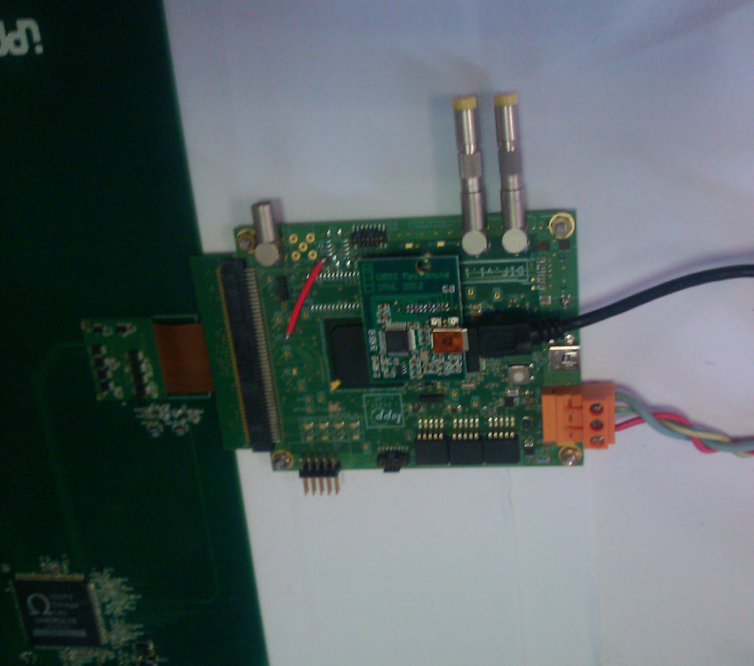
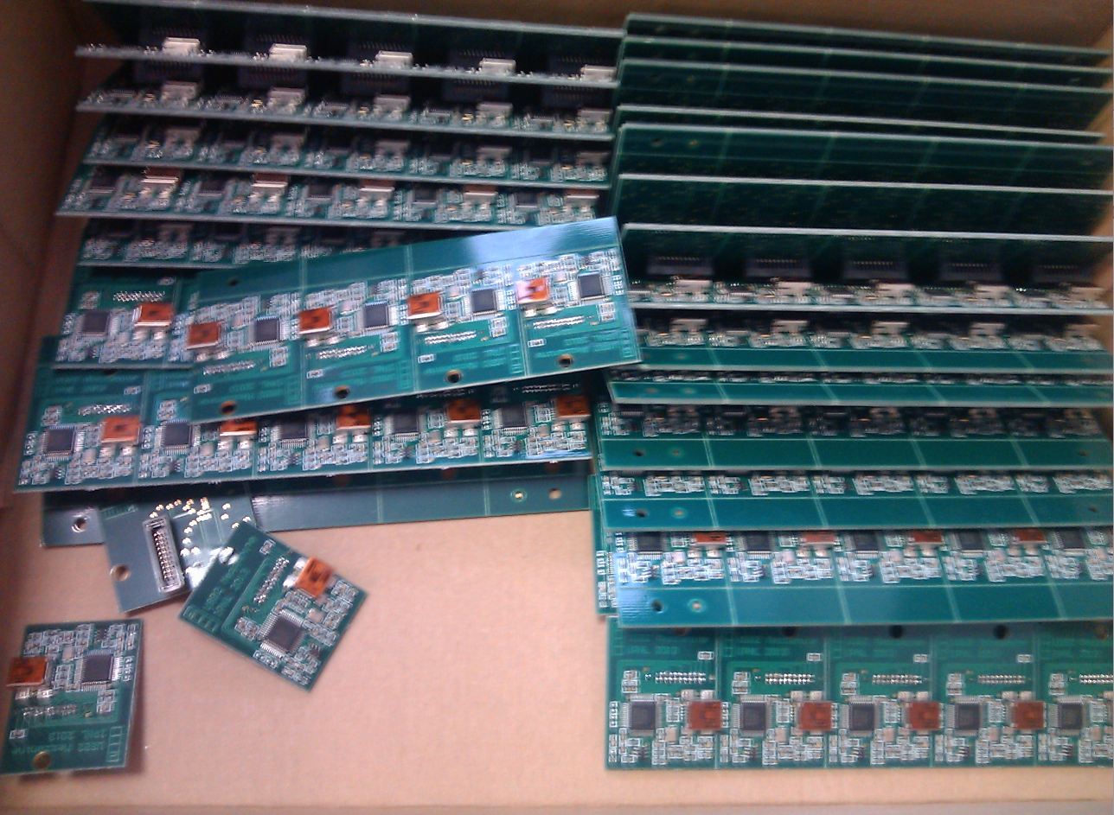
Mezzanine USB2

Slide 18
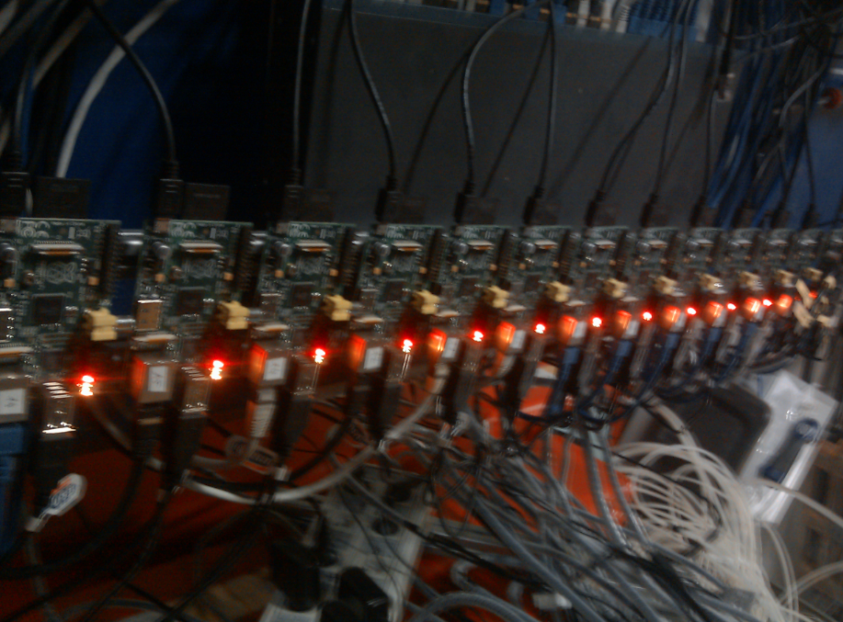
Les Raspberry remplaçant les PCs

Slide 19
R&D
Objectif: Construire un prototype de quelques unités de grande taille
(2 m²) utilisant la 3ème génération de l’électronique de lecture avec une structure mécanique autoportante soudée à l’aide d’un faisceau d’électrons.
Cela a pour but de valider complétement le concept SDHCAL pour ILD.
→ Au niveau du détecteur nous avons élaboré un nouveau schéma pour l’irrigation en gaz. Nous étudions avec les autres groupes ( espagnols et belges) la robustesse de la cassette pour de surface de plus de 2 m².
→ Au niveau de l’électronique, le HR3 a été conçu, réalisé et testé. Une production de quelques centaines de HR3 aura lieu à la fin de l’année!!!
→ Une nouvelle carte DIF a été conçue pour le groupe de CIEMAT avec le but traiter plus de 400 ASICs en respectant les contraintes d’espace de ILD.
Les PCB seront conçus d’ici la fin de 2014 avec le but de simplifier autant
que possible leur structure compte tenu de la nouvelle architecture des ASICs
Mais un retard peut avoir lieu car service électronique lyonnais est très chargé.

Slide 20
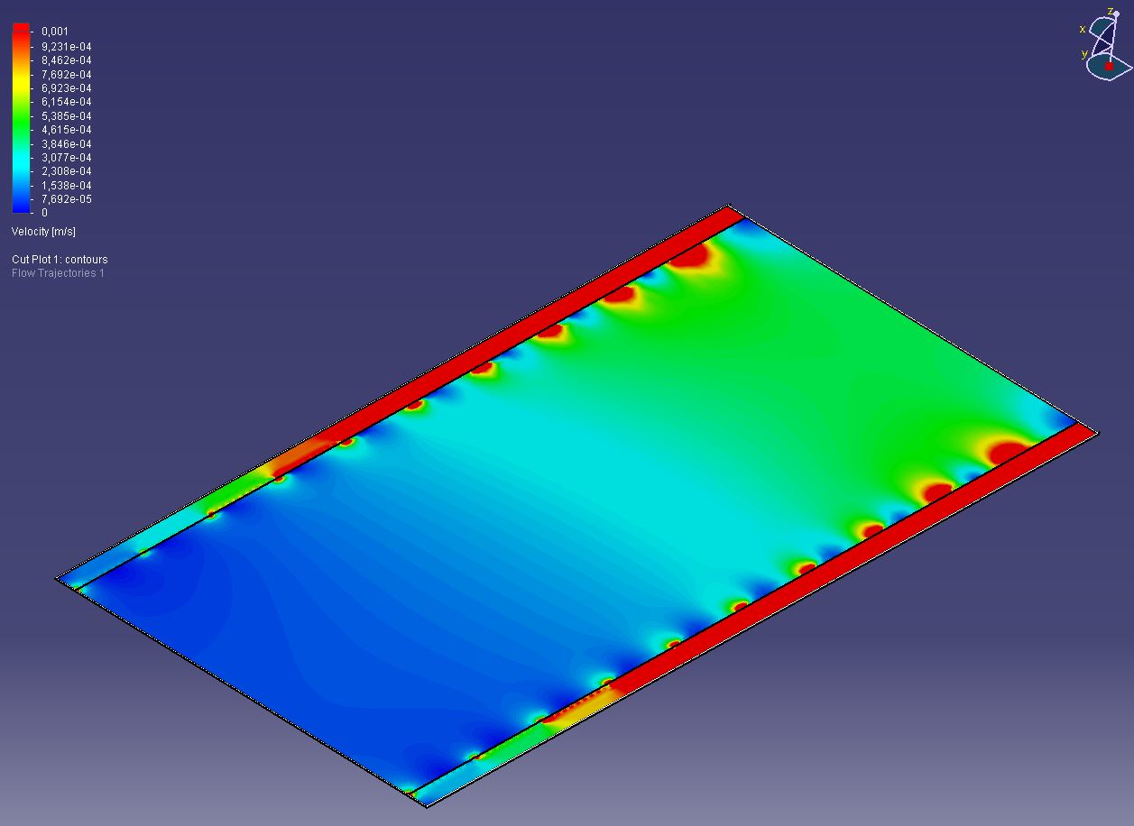
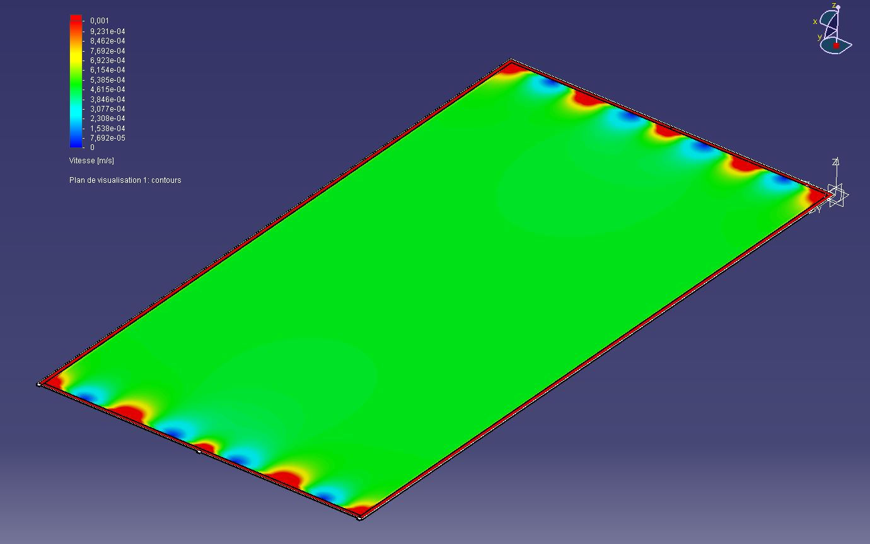
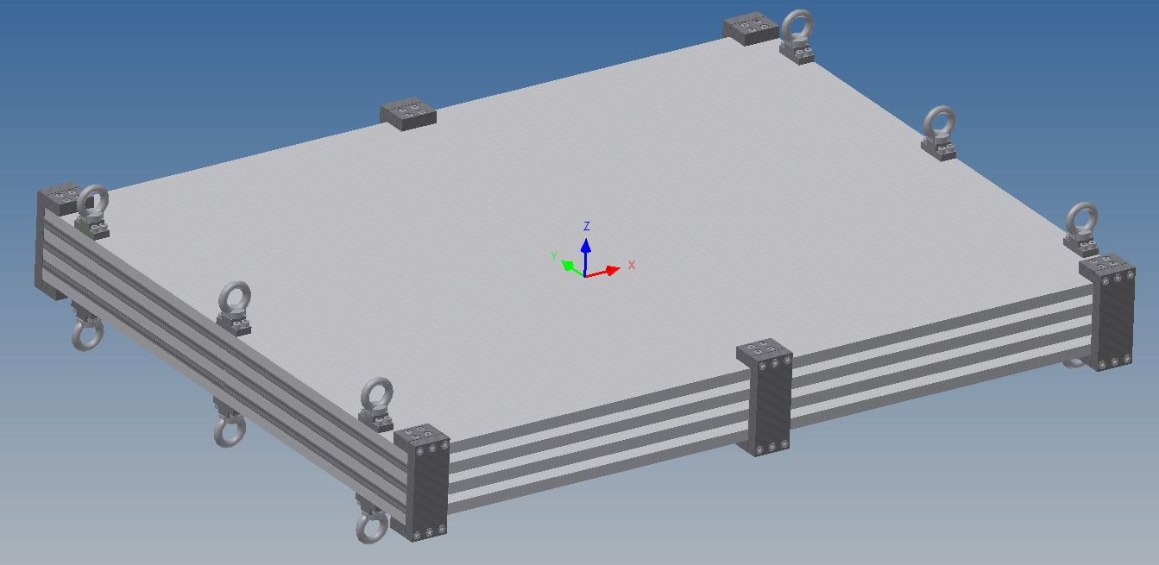
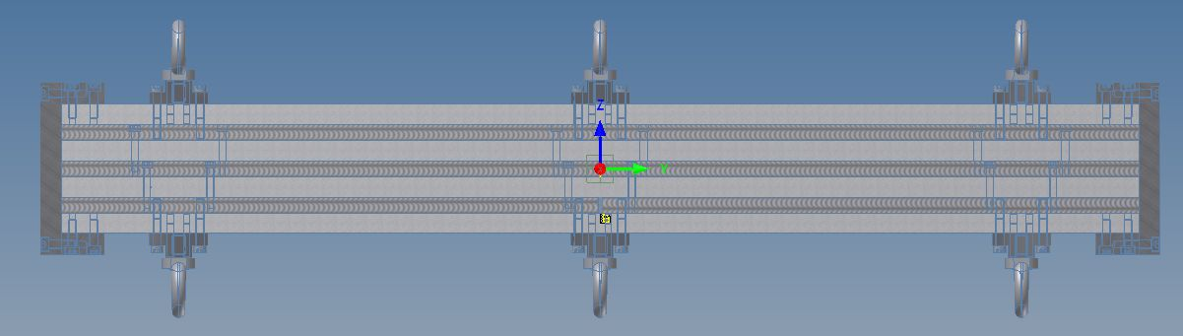
Construction des grandes chambres: le concept est amélioré pour une meilleure irrigation
Prototype circulation system
New circulation system
inlet
outlet
2 m
1 m
Structure mécanique : utilisation de EBW est prévue

Slide 21
HR3
Premier ASIC de la troisième génération :
Partie analogue : dynamique étendue ( jusque 50 pC) très utile pour le semi-digital
Partie numérique :
Canaux indépendants (zero suppress) : seuls les canaux touchés sont lus;
I2C protocole pour le slow control : adresse individuelle et donc indépendance
accrue;
Triple-voting;
Roll-mode
Noisy event, ARCID SC
PLL : Génération d’horloge rapide d’une manière interne ( jusque 80 MHz)
Consommation électrique 30% supérieure à celle de HR2
8 mots par canal au lieu de 127
Toutes les fonctionnalités ont été testées avec succès.

Slide 22
Partie analogique: Excellente linéarité de la réponse
FSB0: 5σ noise limit= 15 fC
FSB0
FSB1
FSB2
Up to 10 pC
Up to 50 pC

Slide 23
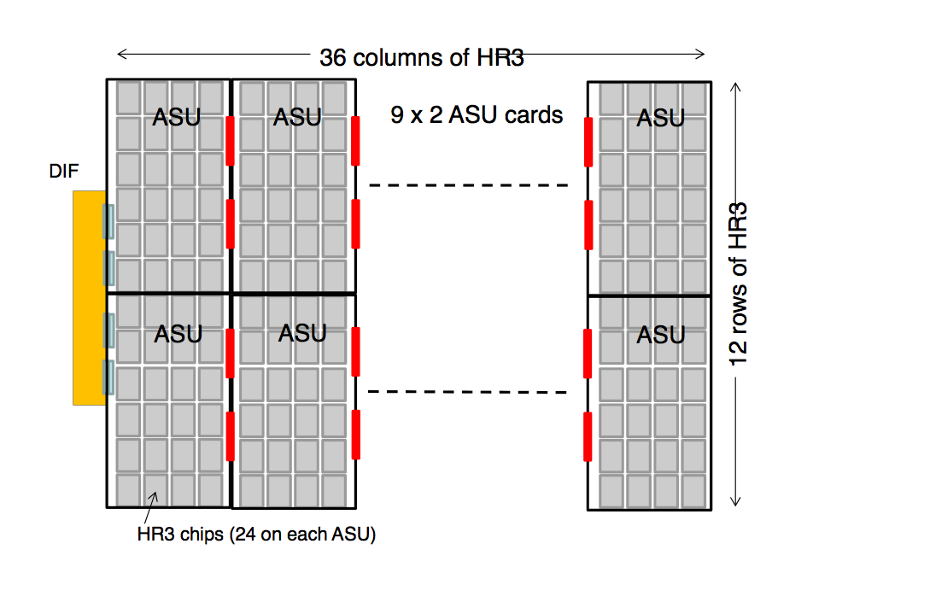
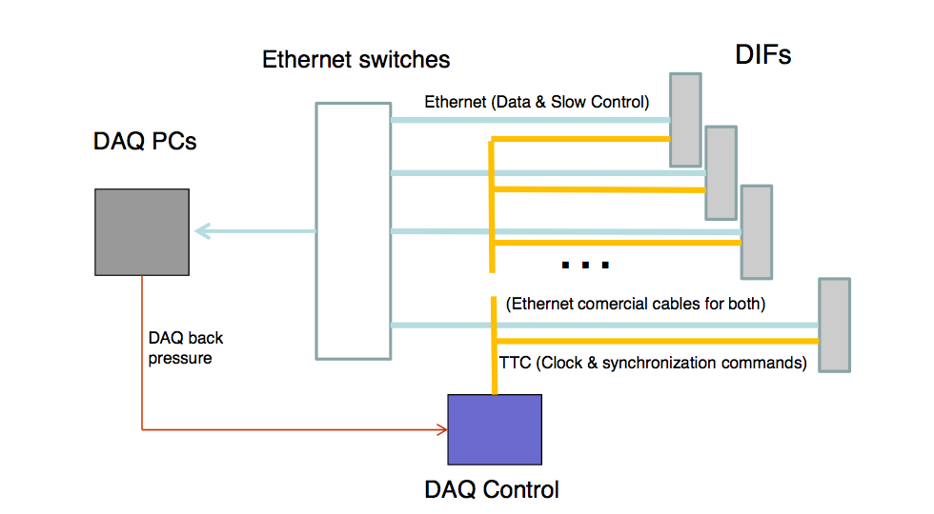
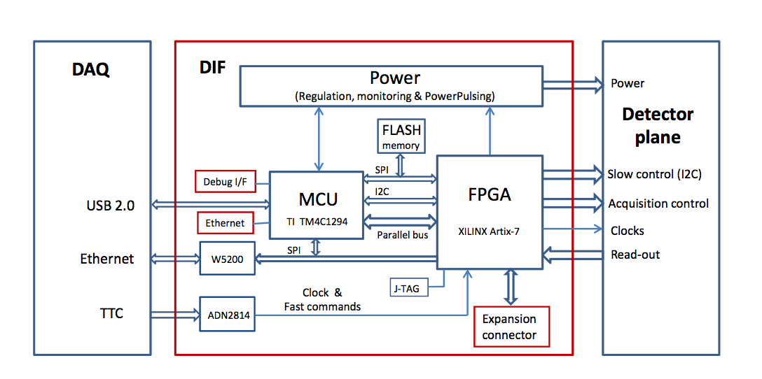
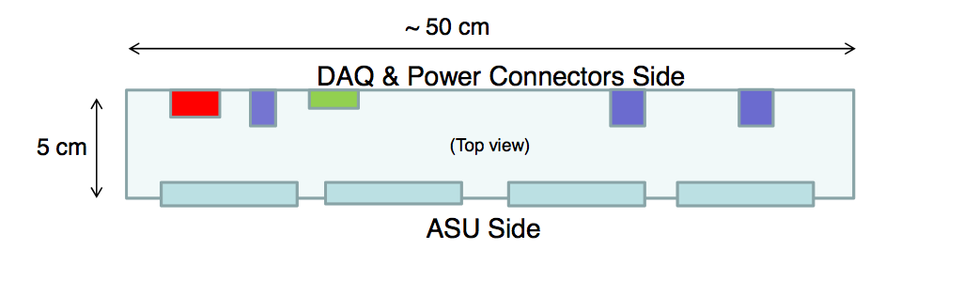
DAQ
Nouvelle DIF conçue par CIEMAT

Slide 24
Activités futures
Finir l’analyse des données de 2012 et transformer les différentes notes en
papiers ( reconstruction de l’énergie, digitiseur, Hough Transform,
comparaison des modèles de gerbes hadroniques, séparation des gerbes
hadroniques);
Analyser les données de 2014 et travailler sur la séparation électron-pion
S’impliquer dans la physique de e⁺ e⁻ (WW, ZZ mais également HZ dans les voies hadroniques);
→ Avoir un T/F commun avec ECAL????
→ S’équiper d’un système de recyclage de gaz (pour réduire les couts de consommation de gaz)
Finir la conception des PCB et les produire et les équiper par des HR3 en vue
de les utiliser sur les détecteurs GRPC de grande taille à fabriquer d’ici la fin
de l’année ou au début de l’année prochaine et lest tester.

Slide 25
Conclusion
SDHCAL a tenu ses promesses. Le travail se poursuit pour une validation complète grâce au prototype de grandes chambres.
Les deux années à venir sont cruciales en vue de la décision concernant la réalisation ou non de ILC. Nous devons être prêts à relever le défi au niveau hardware mais également au niveau de la préparation de la physique des machines à électrons.
Un soutien en moyen financier et humain reste nécessaire pour garder le leadership français dans ce domaine.
Attention: le soutien à ECAL ne doit en aucun cas détruire le succès et l’élan de SDHCAL.

